Slide 1
Chiens au travail
B2B - WALLONIA
AVRIL 2021

Slide 2
INHOUD
1. INTRODUCTION
2. RÉSULTATS
3. CONCLUSIONS

Slide 3
Introduction
1

Slide 4
Cette étude aide GAIA à avoir une meilleure idée de la proportion d’entreprises qui autorisent la présence de chiens sur le lieu de travail et des raisons pour lesquelles ils sont/ne sont pas autorisés.

Slide 5
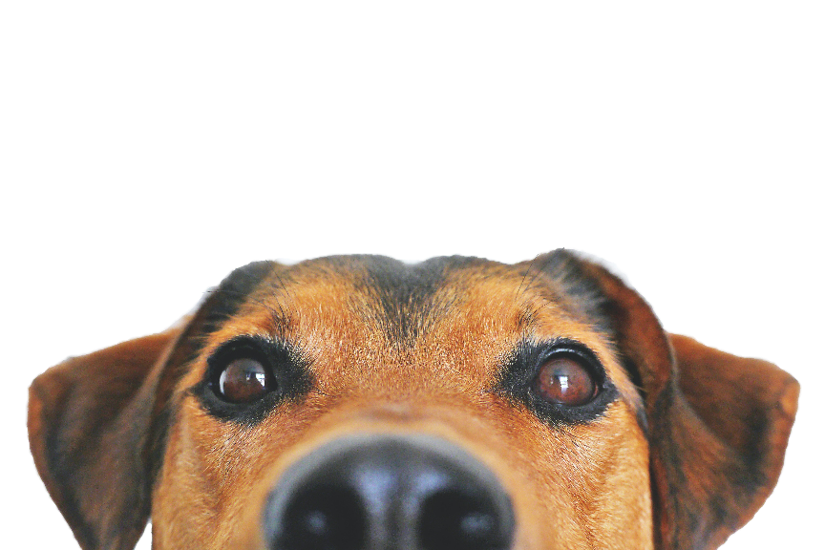
méthodologie
description de l'échantillon
méthode de collecte des données
Entreprises de 5 à 200 employés, représentatives de Wallonie
Computer Assisted Telephone Interviews (CATI)
taille de l'échantillon
durée moyenne de l'entretien
N = 100
10 minutes
QUOTA
période de travail sur le terrain
Nombre d'employés
Secteur
Province
23/03/2021 – 07/04/2021

Slide 6
COMMENT LIRE LES RÉSULTATS
Tous les résultats rapportés sont des pourcentages (%), sauf mention contraire.
Les échantillons de petite taille, c.-à-d. < 30, sont indiqués par un astérisque (*).
Les différences significatives ont toujours été vérifiées sur la base d'un test de signification avec un niveau de fiabilité de 95%.
Les différences significatives entre groupes sont indiquées par A, B, C, etc.
Les différences sont toujours indiquées à côté du résultat le plus élevé dans la comparaison.
Par exemple : l’indication AC pour le groupe 2 indique une différence significative entre 70% (B) et 54% (A), et entre 70% (B) et 58% (C).
AC
EXAMPLE
*Petit échantillon!
Il est préférable de visualiser le présent rapport dans PowerPoint 2013 ou une version plus récente.
Si vous rencontrez des problèmes pour visualiser le contenu dans une version plus ancienne de PowerPoint, veuillez prendre contact avec votre personne de contact chez Ipsos.

Slide 7
description de l'échantillon (B2B)
Forme juridique
Nombre d’employés
Secteur
PROVINCES
Entreprise privée
Service public
Profession libérale
Indépendant
Je ne sais pas
5 – 10 employés
11 – 19 employés
20 – 49 employés
50 – 99 employés
100 – 199 employés
NOMBRE MOYEN D’EMPLOYÉS | 16,0
Primaire
Secondaire
Tertiaire (grossiste/ commerce de détail/ …)
Tertiaire (logement et repas)
Tertiaire (autre)
Quartaire (public)
Liège
Namur
Hainaut
Brabant Wallon
Luxembourg
Âge de l’entreprise
Nombre d’établissements
TYPE d’établissement
0 – 10 ans
11 – 25 ans
26 – 50 ans
50+ ans
NOMBRE MOYEN D’ANNÉES | 36,7
1 établissement
2 – 5 établissements
6 – 10 établissements
Plus de 10 établissements
Je ne sais pas
Bureaux
Entrepôt
Magasin
Activité sur la route
Atelier
Usine
Restaurant / hôtel
NOMBRE MOYEN DE RÉSPONSES | 2,2
Base: Échantillon total (n=100)
Question: S1. Quelle est la forme juridique ou le statut de votre entreprise? / S2. Combien de travailleurs l’entreprise occupe-t-elle, en tenant compte de tous les établissements ? / S3. Dans quel secteur l’entreprise est- elle principalement active ?/ S4. Quel est le code postal de la commune dans laquelle le siège de [NOM D’ENTREPRISE] est établi ?? / S5. Quel type d’établissements l’entreprise a-elle ? / S6. Depuis combien de temps [NOM D’ENTREPRISE] existe-t-elle ? / S7. Combien d’établissements l’entreprise compte-t-elle ?

Slide 8
Résultats
2

Slide 9
chiens autorisés sur le lieu de travail
Les chiens sont autorisés sur le lieu de travail dans plus de la moitié des entreprises wallonnes. La principale raison pour laquelle les chiens sont autorisés sur le lieu de travail est de ne pas devoir les laisser seuls à la maison toute la journée. Une deuxième raison importante est que cela crée une meilleure ambiance de travail.
chiens autorisés sur le lieu de travail
Raisons pour lesquelles LES CHIENS SONT AUTORISÉS
Base: (n=100)
Base: (n=48)
Pour ne pas laisser les chiens seuls toute la journée
Meilleure ambiance de travail
Meilleur contact (entre collègues / avec les clients)
Pour accueillir les employés
Anti-stress
Ami des animaux
Sécurité
Espace suffisant
Pour améliorer l’image de l’entreprise
Meilleure productivité
Cela incite à bouger
Autre
Pas de raison particulière
Je ne sais pas
NOMBRE MOYEN DE RÉSPONSES | 1,4
○ | Oui
○ | Non
Base: Échantillon total Wallonie
Question: Q2. Les chiens sont-ils autorisés sur le lieu de travail dans votre entreprise ? / Q3. Pourquoi les chiens sont-ils admis sur le lieu de travail ?

Slide 10
Effets positifs et difficultés des chiens au travail
Les entreprises wallonnes voient plusieurs effets positifs au fait d’emmener son chien au travail, comme un meilleur contact, une meilleure ambiance de travail, le fait que cela incite à bouger et moins de stress. 7 entreprises sur 10 n’ont encore rencontré aucune difficulté. S’il y a eu des difficultés, elles se rapportaient le plus souvent au nettoyage supplémentaire qu’entraîne la présence d'un chien sur le lieu de travail.
effets positifs DES CHIENS AU TRAVAIL
difficultés rencontrées AVEC LES CHIENS AU TRAVAIL
Base: (n=48)
Base: (n=48)
Meilleur contact (entre collègues / avec les clients / …)
Meilleure ambiance de travail
Cela incite à bouger
Moins de stress
Meilleure productivité
Autre
Pas d’effets positifs
NOMBRE MOYEN DE RÉSPONSES | 2,0
Cela nécessite de nettoyer davantage
Nuisance sonore (aboiements)
Collègues / clients qui ont peur des chiens
Il faut régulièrement le(s) sortir
Trop de distractions
Certaines personnes sont allergiques
Autre
Pas encore rencontré de difficultés
NOMBRE MOYEN DE RÉSPONSES | 1,2
Base: Entreprises wallonnes où les chiens sont autorisés au travail
Question: Q4. Avez-vous déjà constaté des effets positifs depuis que la présence de chiens sur le lieu de travail a été autorisée ? Si oui, lesquels ? / Q5. Avez-vous déjà rencontré des problèmes depuis que la présence de chiens sur le lieu de travail a été autorisée ? Si oui, lesquels ?

Slide 11
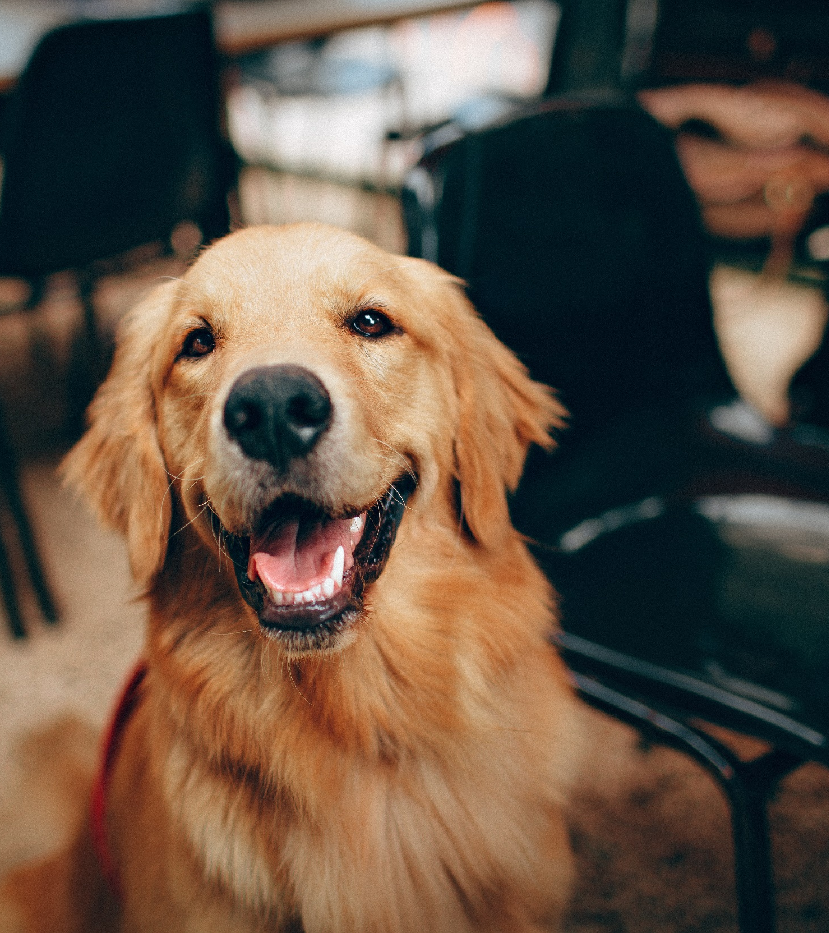
Type de chiens AUTORISÉS AU TRAVAIL
Dans plus de la moitié des entreprises wallonnes où la présence de chiens est autorisée, c’est le chien du ou des gérants qui est présent. Dans près de 4 entreprises sur 10, il s’agit du chien de l’un des employés. Il ne s’agit de clients qui emmènent leur chien que dans seulement 12% des cas.
Un/des chien(s) du ou des gérants
Un/des chien(s) du ou des travailleurs
Un/des chien(s) du ou des clients
un/des chien(s) spécialement adopté(s) comme chien(s) de bureau
Je ne sais pas
Base: Entreprises wallonnes où les chiens sont autorisés au travail (n=48)
Question: Q6. De quel type de chien(s) s’agit-il ?

Slide 12
RÉACTION DES COLLÈGUES À L'IDÉE D'EMMENER UN CHIEN AU TRAVAIL
Dans plus de 3 entreprises wallonnes sur 5 où la présence de chiens est autorisée, les collègues réagissent positivement à la présence d'un chien.
○ | Positif (très positif + plutôt positif)
○ | Ni positif, ni négatif
○ | Négatif (très négatif + plutôt négatif)
Base: Entreprises wallonnes où les chiens sont autorisés au travail (n=48)
Question: Q7. Comment vos collègues/collaborateurs ont-ils réagi au fait d’emmener un chien sur le lieu de travail ?

Slide 13
RAISONS POUR LESQUELLES LES CHIENS NE SONT PAS AUTORISÉS SUR LE LIEU DE TRAVAIL
La moitié des entreprises wallonnes où les chiens ne sont pas autorisés indiquent comme principale raison à cet égard qu’il ne s’agit pas d'un environnement de travail approprié. De plus, un chien au travail créerait trop de distractions.
chiens autorisés sur le lieu de travail
raison pourquoi pas
Base: (n=100)
Base: (n=52)
Environnement de travail non adapté
Trop de distractions
Pas sans risque pour le personnel/ les clients
Allergies, phobies possibles
Pas sans risque pour le chien
Plus de travail pour s’occuper du chien
Non hygiénique
Réglementation du bâtiment/ secteur
Équipements / investissements supplémentaires
Motifs culturels
Il n'y a pas de demande pour
Je ne sais pas
NOMBRE MOYEN DE RÉSPONSES | 1,6
○ | Oui
○ | Non
Base: Échantillon total Wallonie
Question: Q2. Les chiens sont-ils autorisés sur le lieu de travail dans votre entreprise ? / Q8. Pourquoi les chiens ne sont-ils pas admis sur le lieu de travail ?

Slide 14
Prise en compte des chiens à l'avenir/ influencer la politique de prise en compte
12% des entreprises wallonnes où les chiens ne sont pas autorisés au travail, n’excluent pas l’idée d’autoriser les chiens au travail à l’avenir. Pour 18% des entreprises wallonnes, une politique claire pourrait avoir une influence positive sur leur décision d’autoriser les chiens.
la mesure dans laquelle les chiens sont
pris en compte à l'avenir
Influence d'une politique claire sur cette décision
18% INFLUENCE
○ | Nous n’autoriserions les chiens que s’il existait une politique claire/des accords clairs à ce sujet
○ | Nous autoriserions beaucoup plus facilement les chiens s’il existait une politique claire/des accords clairs à ce sujet
○ | Nous autoriserions un peu plus facilement les chiens s’il existait une politique claire/des accords clairs à ce sujet
○ | Le fait d’avoir ou non une politique claire/des accords clairs n’a pas d'influence sur notre décision d’autoriser ou non les chiens sur le lieu de travail
○ | Considéré (certainement + probablement)
○ | Peut-être que oui, peut-être que non
○ | Pas considéré (certainement pas + probablement pas)
Base: Entreprises wallonnes où les chiens ne sont pas autorisés au travail (n=52)
Question: Q9a. Dans quelle mesure envisageriez-vous d’autoriser la présence de chiens sur le lieu de travail dans le futur ? / Q9b. Dans quelle mesure le fait d’avoir une politique claire/des accords clairs sur le fait
d’emmener un chien sur le lieu de travail peut-il influencer cette décision ?

Slide 15
Réaction attendue des collègues À L'IDÉE D'AMENER UN CHIEN AU TRAVAIL
1 entreprise wallonne sur 5 où les chiens ne sont pas autorisés attend une réaction positive des collègues au fait d’emmener un chien sur le lieu de travail. En outre, plus d’un tiers de ces entreprises s’attend à une réaction neutre des collègues.
○ | Positif (très positif + plutôt positif)
○ | Ni positif, ni négatif
○ | Négatif (très négatif + plutôt négatif)
Base: Entreprises wallonnes où les chiens ne sont pas autorisés au travail (n=52)
Question: Q10. Selon vous, comment vos collègues/collaborateurs réagiraient-ils au fait d’emmener un chien sur le lieu de travail ?

Slide 16
réglementation
8% des entreprises wallonnes disposent d'une politique spécifique concernant les chiens sur le lieu de travail. Si cette politique existe, elle indique principalement si les chiens sont ou non autorisés.
UNE Politique SPÉCIFIQUE SUR LES CHIENS AU TRAVAIL?
Ce qui est inclus dans la POLITIQUE?
Base: (n=100)
Base: (n=9*)
% OUI
Si c’est ou non autorisé
Comportement du chien
Mesures d’hygiène
Risques liés au fait d’emmener un chien
Espace pour le chien
Autorisé des jours/moments spécifiques
Autre
Je ne sais pas
NOMBRE MOYEN DE RÉSPONSES | 1,2
8
○ | Oui, c’est écrit dans notre politique d’entreprise ou politique
○ | Oui, mais ce n’est pas écrit
○ | Non
*Petit échantillon!
Base: Échantillon total Wallonie
Question: Q1. Avez-vous une réglementation spécifique concernant la présence de chiens sur le lieu de travail ?/ Q1b. Que stipule cette réglementation ?

Slide 17
Degré d'importance d'avoir une politique claire
Pour 3 entreprises wallonnes sur 10, l’existence d'une politique claire concernant les chiens sur le lieu de travail, est importante. L’importance de l’existence d'une telle politique augmente pour les entreprises qui autorisent la présence de chiens sur le lieu de travail.
TOTAL | ENTREPRISES OÙ LES CHIENS SONT AUTORISÉS | ENTREPRISES OÙ LES CHIENS SONT NON AUTORISÉS
(n=100) | (n=48) – (A) | (n=52) – (B)
○ | Important (très important + plutôt important)
○ | Ni important, ni pas important
○ | Pas important (pas du tout important + plutôt pas important)
Base: Échantillon total Wallonie (n=100)
Question: Q1c. Dans quelle mesure trouvez-vous important qu’il existe une politique claire/des accords clairs sur le fait d’emmener un chien sur le lieu de travail ?

Slide 18
Affirmations (1/2)
Les entreprises wallonnes où les chiens sont autorisés sont plus souvent d’accord avec le fait qu’il est préférable d’emmener son chien au travail que de le laisser seul à la maison. Elles sont aussi plus souvent d’accord avec le fait que la présence de chiens sur le lieu de travail réduit le stress et améliore l’image de l’entreprise. Les entreprises où les chiens ne sont pas autorisés pensent moins souvent que la présence de chiens sur le lieu de travail améliore l’image de l’entreprise.
○ | Pas d’accord (plutôt pas d’accord + pas du tout d’accord)
○ | Ni d’accord, ni pas d’accord
○ | D’accord (tout à fait d’accord + plutôt d’accord)
TOTAL | ENTREPRISES OÙ LES CHIENS SONT AUTORISÉS | ENTREPRISES OÙ LES CHIENS SONT NON AUTORISÉS
(n=100) | (n=48) – (A) | (n=82) – (B)
C’est mieux d’emmener un chien au travail que de le laisser seul toute la journée à la maison.
La présence d’un chien sur le lieu de travail réduit le stress au travail.
La présence de chiens sur le lieu de travail améliore l’image de l’entreprise.
B
A
A
B
A
B
A
B
A
B
A
Base: Échantillon total Wallonie
Question: Q11. Dans quelle mesure êtes-vous d’accord avec les affirmations suivantes ?

Slide 19
Affirmations (2/2)
Les entreprises wallonnes où les chiens ne sont pas autorisés sur le lieu de travail sont plus enclines à penser que la présence d’un chien crée trop de distractions et génère du travail supplémentaire. Les entreprises où les chiens sont autorisés trouvent justement que cela n’est pas le cas.
○ | Pas d’accord (plutôt pas d’accord + pas du tout d’accord)
○ | Ni d’accord, ni pas d’accord
○ | D’accord (tout à fait d’accord + plutôt d’accord)
TOTAL | ENTREPRISES OÙ LES CHIENS SONT AUTORISÉS | ENTREPRISES OÙ LES CHIENS SONT NON AUTORISÉS
(n=100) | (n=48) – (A) | (n=82) – (B)
Un chien au travail cause trop de distractions.
La présence d’un chien sur le lieu de travail demande beaucoup plus de travail.
B
A
A
B
A
B
A
B
A
B
A
Base: Échantillon total Wallonie
Question: Q11. Dans quelle mesure êtes-vous d’accord avec les affirmations suivantes ?

Slide 20
CONCLUSIONS
3

Slide 21
ConclusiONs
1 | PRÈS DE LA MOITIE DES ENTREPRISES WALLONNES AUTORISENT LES CHIENS SUR LE LIEU DE TRAVAIL La principale raison pour laquelle les chiens sont autorisés sur le lieu de travail est de ne pas devoir les laisser seuls à la maison toute la journée.
2 | DANS 4 ENTREPRISES WALLONNES SUR 10 OÙ LES CHIENS SONT AUTORISÉS, CELA ENTRAÎNE UNE MEILLEURE AMBIANCE DE TRAVAIL Près de 4 entreprises wallonnes sur 10 où les chiens sont autorisés sur le lieu de travail, rapportent qu’il y a une meilleure ambiance de travail. Les entreprises remarquent également que la présence de chiens sur le lieu de travail, engendre un meilleur contact entre collègues ou avec les clients, incite à bouger et réduit le stress.
3 | 7 ENTREPRISES WALLONNES SUR 10 OÙ LES CHIENS SONT AUTORISÉS, SIGNALENT NE PAS ENCORE AVOIR RENCONTRÉ DE DIFFICULTÉS 7 entreprises sur 10 signalent ne pas encore avoir rencontré de difficultés. S’il y a eu des difficultés, elles se rapportaient le plus souvent au nettoyage supplémentaire qu’entraîne la présence d'un chien sur le lieu de travail.
4 | 12% DES ENTREPRISES WALLONNES QUI N’AUTORISENT PAS LES CHIENS ACTUELLEMENT, N’EXCLUENT PAS L’IDÉE D’AUTORISER LES CHIENS À L’AVENIR Dans les entreprises wallonnes où les chiens ne sont pas autorisés, 12% hésite encore à autoriser ou non les chiens. La moitié des entreprises wallonnes où les chiens ne sont pas autorisés, indiquent comme principale raison à cet égard qu’il ne s’agit pas d'un environnement de travail approprié. De plus, un chien au travail créerait trop de distractions pour le personnel/les clients.
5 | SEULEMENT 8% DES ENTREPRISES WALLONNES DISPOSENT D’UNE POLITIQUE CLAIRE CONCERNANT LES CHIENS SUR LE LIEU DE TRAVAIL Si cette politique existe, elle indique principalement si les chiens sont ou non autorisés. Un peu moins de 1 entreprise sur 5 où les chiens ne sont pas autorisés sur le lieu de travail indique qu’une politique claire pourrait les inciter à envisager d’autoriser les chiens dans le futur.

Slide 22
GEERT FRANCKEN
CINDY VERBRUGGEN
Service Line Director
Research Consultant MSU
Geert.Francken@ipsos.com
Cindy.Verbruggen@ipsos.com
+32 3 613 00 57
+32 9 216 22 09

Slide 24
ABOUT IPSOS
GAME CHANGERS
Ipsos is the third largest market research company in the world, present in 90 markets and employing more than 18,000 people.
Our research professionals, analysts and scientists have built unique multi-specialist capabilities that provide powerful insights into the actions, opinions and motivations of citizens, consumers, patients, customers or employees. Our 75 business solutions are based on primary data coming from our surveys, social media monitoring, and qualitative or observational techniques.
“Game Changers” – our tagline – summarizes our ambition to help our 5,000 clients to navigate more easily in our deeply changing world.
Founded in France in 1975, Ipsos is listed on the Euronext Paris since July 1st, 1999. The company is part of the SBF 120 and the Mid-60 index and is eligible for the Deferred Settlement Service (SRD).
ISIN code FR0000073298, Reuters ISOS.PA,
Bloomberg IPS:FP
www.ipsos.com
In our world of rapid change, the need for reliable information to make confident decisions has never been greater.
At Ipsos we believe our clients need more than a data supplier, they need a partner who can produce accurate and relevant information and turn it into actionable truth.
This is why our passionately curious experts not only provide the most precise measurement, but shape it to provide True Understanding of Society, Markets and People.
To do this we use the best of science, technology and know-how and apply the principles of security, simplicity, speed and substance to everything we do.
So that our clients can act faster, smarter and bolder.
Ultimately, success comes down to a simple truth:
You act better when you are sure.

